Slide 1

Instituto de Tecnología O.R.T
Calidad de Software
QA
Gabriela Fallaice
Natalia Davidovich
Fernando Waisman
Notes:
NEG

Slide 2
Agenda
Introducción
Objetivos y beneficios de contar con actividades de QA
Diferencias entre QA y QC
El proceso de QA en una organización

Slide 3
Agenda
Introducción
Objetivos y beneficios de contar con actividades de QA
Diferencias entre QA y QC
El proceso de QA en una organización

Slide 4
Introducción
Generalidades:
  SQA /= Testing
  En este contexto SQA equivalente a QA
  SQA = Software QA = Software Quality Assurance
  QA = Aseguramiento de la Calidad
Notes:
obre
NEG

Slide 5
Introducción
“El aseguramiento de la calidad debe
  proveer a los responsables de la gestión con
    una adecuada visibilidad sobre el proceso de software que está siendo utilizado
    y los productos que están siendo construidos.
Incluye
  Revisiones y auditorías de
    los productos y de
    las actividades
  para verificar que ellas cumplen con
    los procedimientos y
    estándares
y suministra los resultados al jefe de proyecto y otros administradores”
Notes:
obre
NEG

Slide 6
Introducción
QA hace referencia a la calidad presente en los procesos mediante los cuales se desarrollan los productos de Software.
¿Como se definen estos procesos?
  Los procesos están definidos en la metodología de la organización
  La metodología define un conjunto de artefactos que deben ser utilizados para dar soporte a cada uno de los procesos que intervienen en el proceso de desarrollo
    Estándares
    Políticas
    Procesos
    Templetes
    Checklists
Notes:
NEG

Slide 7
Introducción
Ejemplos:
  Metodología – Gestión de Requerimientos
    Política y Proceso de Gestión de requerimientos
    Templetes para la documentación de los casos de uso, manuales de usuarios, etc.
    Definiciones de usos de las herramientas que se deben utilizar para gestionar los pedidos de cambios a los requerimientos
  Metodología – Testing
    Política y Proceso de testing
    Templetes para el plan de pruebas, los casos de pruebas, etc
    Definiciones de usos de las herramientas que se deben utilizar para gestionar la identificación, seguimiento y cierre de incidentes (bugs)
    Capacitación sobre testing
Notes:
NEG

Slide 8
Introducción
Artefacto
  Cualquier producto de trabajo final o intermedio que se produce y/o utiliza durante el ciclo de vida de un proyecto
  Se utilizan principalmente para capturar y transmitir información del proyecto
  Ejemplos:
    Modelo
    Documento
    Sistema
Notes:
NEG

Slide 9
Agenda
Introducción
Objetivos y beneficios de contar con actividades de QA
Diferencias entre QA y QC
El proceso de QA en una organización

Slide 10
Objetivos de las actividades de QA
Actividades realizadas (o facilitadas) por un grupo independiente en el marco de un proyecto con el objetivo de:
  Evaluar objetivamente la forma en que se implementan los procesos que intervienen en el desarrollo de productos
  Identificar y documentar desviaciones en el cumplimiento de los procesos que intervienen en el desarrollo de productos
  Asegurar que las desviaciones sean adecuadamente tratadas
  Reportar resultados tanto al equipo del proyecto como a las autoridades de la organización

Slide 11
Beneficios de las actividades de QA
¿Por que es importante contar con actividades de QA?
  Axioma principal de la mejora de procesos: “La calidad de un producto está gobernada principalmente por la calidad del proceso que se usa para producirlo.”
  Permite obtener input para el proceso de mejora continua
  Permite capitalizar las mejores prácticas implementadas en los distintos proyectos.
  Tener un proceso formal de control de calidad es percibido como valioso para los clientes

Slide 12
Agenda
Introducción
Objetivos y beneficios de contar con actividades de QA
Diferencias entre QA y QC
El proceso de QA en una organización

Slide 13
Diferencia entre QA y QC
QC
QA
Objetivo: Detectar problemas en los productos de trabajo
Foco: Productos
Contesta a la pregunta:
¿Estoy desarrollando el producto correcto?
Actividades: Revisiones de productos
Objetivo: Asegurar la adherencia a los procesos, estándares y planes
Foco: Procesos del proyecto
Contesta a la pregunta:
¿Estoy desarrollando el producto correctamente?
Actividades: Guía y monitoreo de los procesos
neg

Slide 14
Agenda
Introducción
Objetivos y beneficios de incorporar prácticas de QA
Diferencias entre QA y QC
El proceso de SQA en una organización
neg

Slide 15
Proceso de QA
La misión del grupo de QA es ayudar al equipo de desarrollo a cumplir con los procesos definidos para el proyecto
Las actividades que debe realizar el grupo de QA en el marco de un proyecto son:
  Participar en el desarrollo de la definición del proceso de software para el proyecto
  Preparar un plan de QA
  Revisar las actividades de ingeniería del software para verificar que se ajusten al proceso de software
  Garantizar que las desviaciones estén documentadas y se gestionen de acuerdo con los procedimientos definidos
  Reportar resultados
neg

Slide 16
Proceso de QA
Participar en la definición del proceso de desarrollo de software para el proyecto
  Reunión de adaptación de procesos
    Participantes: Lideres del proyecto, grupo de QA, principales referentes de las distintas áreas
    Se adapta la metodología de la organización a las necesidades concretas del proyecto
      Se definen las prácticas a utilizar
      Se establecen los artefactos entregables que desarrollarán en las distintas etapas del proyecto
      Se definen las métricas que se utilizarán para evaluar las variaciones del proyecto
  Adaptar los artefactos que darán soporte a las actividades de QA
    Definir Checklist para las revisiones
    Definir herramientas de seguimiento y control
neg
Notes:
NEG

Slide 17
Proceso de QA
Preparar un plan de QA
  Las actividades de QA del grupo de desarrollo como y del grupo de QA se encuentran definidas en el plan.
  En el plan se identifican:
    Las revisiones que se realizarán
    Los procedimientos para el informe y seguimiento de incidentes
    Los resultados que debe obtener el grupo de QA
  Ejemplos:
    En los proyectos guiados por un ciclo de vida iterativo, se recomienda realizar las siguientes revisiones de QA
      Al inicio del proyecto
      Al iniciar cada etapa (Definición - Construcción – Transición)
      Al finalizar el proyecto
neg
Notes:
NEG

Slide 18
Proceso de QA
Revisar las actividades de ingeniería del software para verificar que se ajusten al proceso de software
  Auditar productos seleccionados para verificar que se ajustan con los definidos el proceso del proyecto
  Identificar, documentar y realizar el seguimiento de las desviaciones
  Ejemplos:
    Temas de gestión del proyecto:
      ¿Está actualizado el plan de proyecto?
      ¿Se realizan las reuniones de avance con la frecuencia adecuada?
    Temas de liderazgo:¿El equipo recibió sus objetivos de desempeño?
    Temas de gestión de la configuración:¿Se están respetando las convenciones de nombres?
    Temas de gestión de requerimientos: ¿Se usaron adecuadamente los templates para documentar casos de uso?
Notes:
NEG

Slide 19
Proceso de QA
Garantizar que las desviaciones estén documentadas y se gestionen de acuerdo con los procesos establecidos
    El grupo de QA debe verificar que se realicen las correcciones necesarias para resolver los incidentes identificados
    El grupo de QA elabora un reporte para informar a las distintas áreas sobre el resultado de la revisión
      Equipo del desarrollo
      Líderes del equipo
      Autoridades de la organización
Notes:
NEG

Slide 20
Proceso de QA
Reportar resultados
  Los resultados se pueden reportar a través de
    Reportes cualitativos
    Reportes cuantitativos (métricas)
  Ejemplos:
    Cualitativos
      Lista de incidentes identificados
    Cualitativos
      Promedio de cantidad de incidentes identificados por revisión
      Tiempo medio de demora en resolución de incidentes
neg

Slide 21
Proceso de QA
Proceso de cierre de proyectos (Post Mortem)
  Es impulsado por el grupo de QA
  Se identifican las buenas y malas prácticas presentes en el proyecto
  Se recolectan sugerencias
  Los comentarios que puedan tener un impacto en el proceso de desarrollo sirven de input para el proceso de mejora continua

Slide 22
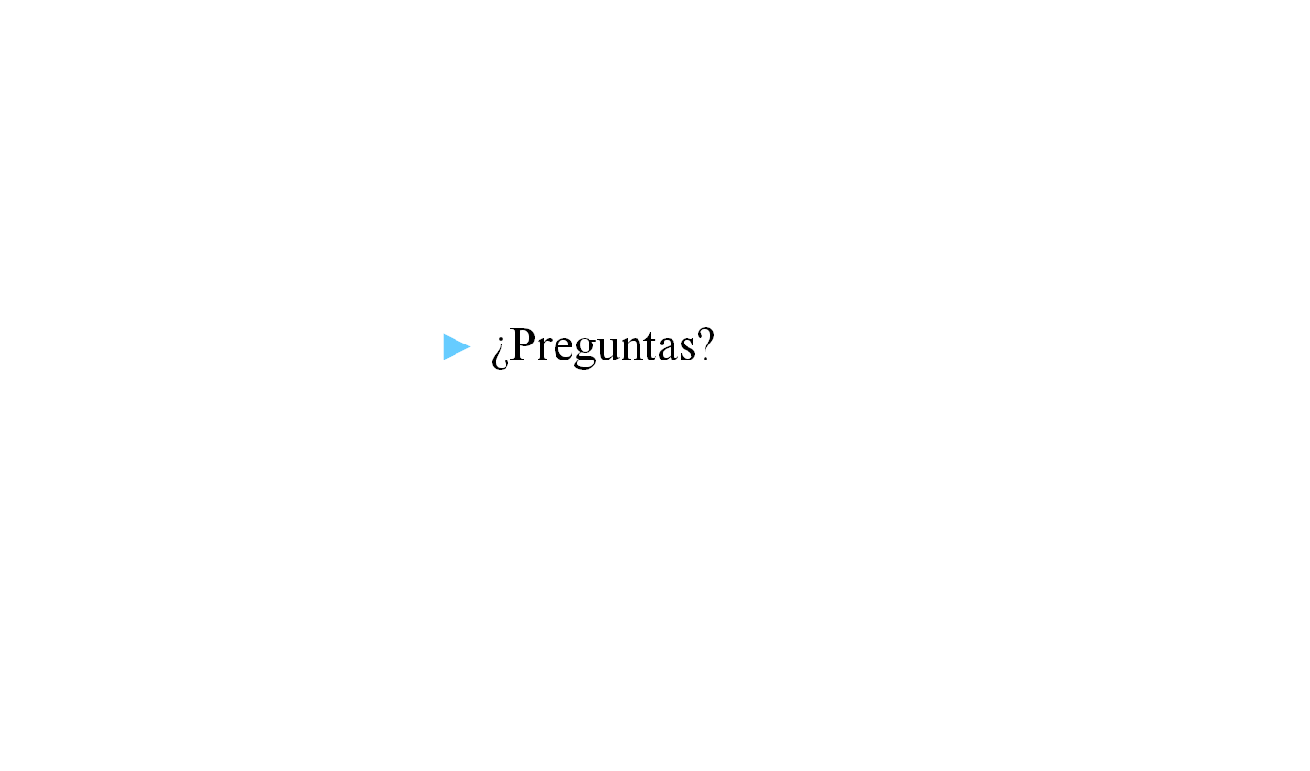
Proceso de QA
neg
Notes:
NEG

Slide 23

Proceso de QA
neg
Notes:
NEG

